Slide 1
Didactique de l’orthographe
Corinne Gomila-FDE de l’UM-Site de Nîmes
À partir d’un document de Micheline Cellier

Slide 2
Didactique de l’orthographe
1.L’orthographe dans les Programmes de 2020
2. Les grands principes didactiques
3. Modes de travail, dispositifs et activités
4. Mise au point: la chaine des accords
5. Mise au point: la dictée

Slide 3
1. L’orthographe dans les Programmes de 2020
1.1. Au cycle 2
Cf. DOC1-EdLC2C3_Les Programmes2020
Attendus de fin de cycle
  Orthographier les mots les plus fréquents (notamment en situation scolaire) et les mots invariables mémorisés.
  Raisonner pour réaliser les accords dans le groupe nominal d’une part (déterminant, nom, adjectif), entre le verbe et son sujet d’autre part (cas simples : sujet placé avant le verbe et proche de lui ; sujet composé d’un groupe nominal comportant au plus un adjectif).
  Utiliser ses connaissances sur la langue pour mieux s’exprimer à l’oral, pour mieux comprendre des mots et des textes, pour améliorer des textes écrits.

Slide 4
1. L’orthographe dans les Programmes de 2020
Connaissances et compétences associées
Maitriser l’orthographe grammaticale de base
Comprendre
- le fonctionnement du groupe nominal dans la phrase ;
- la notion de « chaine d’accords » pour déterminant/nom/ adjectif (singulier/pluriel ; masculin/féminin).
Utiliser
- des marques d’accord pour les noms et adjectifs épithètes : nombre (-s) et genre (-e) ;
- d’autres formes de pluriel (-ail/-aux ; -al/- aux, etc.) ;
des marques du féminin quand elles s'entendent dans les noms (lecteur/lectrice, etc.) et les adjectifs (joyeux/joyeuse, etc.) ;
[…]

Slide 5
1. L’orthographe dans les Programmes de 2015
1.2. Au cycle 3
Attendus de fin de cycle
  En rédaction de textes dans des contextes variés, maitriser les accords dans le groupe nominal (déterminant, nom, adjectif), entre le verbe et son sujet dans des cas simples (sujet placé avant le verbe et proche de lui, sujet composé d'un groupe nominal comportant au plus un adjectif ou un complément du nom ou sujet composé de deux noms, sujet inversé suivant le verbe) ainsi que l'accord de l'attribut avec le sujet.
  Raisonner pour analyser le sens des mots en contexte et en prenant appui sur la morphologie.
  Être capable de repérer les principaux constituants d’une phrase simple et complexe.

Slide 6
1. L’orthographe dans les Programmes de 2015
Connaissances et compétences associées
Acquérir l’orthographe grammaticale
- Identifier les classes de mots subissant des variations : le nom et le verbe ; le déterminant ; l'adjectif ; le pronom.
- Connaitre la notion de groupe nominal et d’accord au sein du groupe nominal.
[…]

Slide 7
2. Les grands principes didactique
2.1. Principes généraux
2.2. Cinq principes de base pour un enseignement raisonné

Slide 8
2. Les grands principes didactiques
1.1. Principes généraux
Etre au clair sur les connaissances à faire acquérir à un cycle (voir les IO).
Programmer un enseignement progressif avec des objectifs réalisables:
Par ex : pour l’ortho grammaticale, passer du temps sur les notions les plus importantes, comme l’accord dans le GN, et avec le V.

Slide 9

2.Les grands principes didactiques
Insister sur les régularités et les cohérences de la langue, jamais sur les exceptions.
Pour l’orthographe lexicale, s’appuyer sur les tables de fréquence et les échelles d’acquisition.

Slide 10
2. Les grands principes didactiques
Prévoir des aller-retour : de l’oral vers l’écrit et de l’écrit vers l’oral;
Programmer des séances spécifiques sur l’orthographe.;
Ne pas la cloisonner l’orthographe.

Slide 11
2. Les grands principes didactiques
1.2.. Cinq principes de base selon C. Brissaud et D. Cogis (2011)
Différencier connaissance et mise en œuvre;
Distinguer savoirs reposant sur la mémorisation et savoirs reposant sur l’analyse;
Etablir une progression véritable;
Pratiquer une évaluation positive;
Proposer des activités qui engagent les élèves intellectuellement;

Slide 12
3. Modes de travail, dispositifs et activités
1.Démarches
2. Neuf activités pour la classe

Slide 13
3. Modes de travail, dispositifs et activités
3.1. Démarches
Prendre en compte les représentations des élèves
Marie-Aude a écrit *Je réfléchie
E : Alors, après… Ici, pour « je réfléchie »
MA : Je l’ai fait avec un -e à la fin parce c’est Carine qui réfléchit […]
E : Et si c’était Philippe qui parlait ?
MA Je n’aurais pas mis de -e à la fin.
E : Pourquoi ?
MA : Parce que c’est masculin, parce que le nom Philippe est masculin

Slide 14
3. Modes de travail, dispositifs et activités
Privilégier les observations, les manipulations.
Mais automatiser les connaissances par des exercices répétés, avec des outils appropriés.
« Dire, parler l’orthographe » : créer des dispositifs permettant aux élèves de verbaliser et d’expliciter oralement leurs conceptions en groupes (cf la dictée négociée) et de co-construire.

Slide 15
3. Modes de travail, dispositifs et activités
Travailler sur les procédures productives
  Les lois de position : on sait, par exemple, que seules certaines consonnes font l'objet d'un doublement en français (l, m, n, par exemple)
  L'analogie : pour écrire des mots que l’on connaît mal, on les met en relation avec des mots connus.
  La morphologie dérivationnelle : galop/galoper
Insister sur la méthodologie : enseigner aux élèves à pratiquer « le doute orthographique »

Slide 16
3. Modes de travail, dispositifs et activités
3.2. Neuf activités orthographiques selon Brissaud et Cogis, ( 2005)
Il faut structurer l’enseignement selon trois axes pour que les élèves puissent:
1.Apprendre le fonctionnement de l’orthographe.
2. Clarifier ce que les élèves ont appris.
3. Ecrire des textes de plus en plus longs

Slide 17
3. Modes de travail, dispositifs et activités
1. Apprendre le fonctionnement de l’orthographe.
Le chantier d’écriture
La phrase donnée du jour
Le remue-méninge orthographique:
2. Clarifier ce que les élèves ont appris
La dictée sans faute
L’atelier de négociation graphique
La phrase dictée du jour
La dictée par ordinateur : cf. Patrick Luyat et Catherine Brissaud, Progresser en orthographe, dictées codées, cdrom, CRDP de Grenoble 2006
3. Ecrire sans erreur ou presque
Production écrite à contrainte
Balisage du texte

Slide 18
4. Mise au point: la chaine des accords
4.1. Les critères pour l’accord
4.2. Un exemple de séance au CE2

Slide 19
4. Mise au point: la chaine des accords
4.1. Les critères pour l’accord (Jaffré, Bessonnat, Pratiques, n° 77, mars 93
Critère de position : plus la chaine est longue, plus la rétention en mémoire est difficile. Plus un mot est éloigné du mot pivot, plus il a de risques de ne pas être bien accordé.
Les garçons, les petits garçons, les grands et les petits garçons…
Critère de dynamique : tout élément placé à gauche du mot pivot plus difficile à accorder
Affolées, les bêtes partirent.

Slide 20
4. Mise au point: la chaine des accords
Le critère de rupture : toute chaine peut être rompue par toutes sortes d’éléments :
la coordination : les chiens grands et *blanc
l’adverbe : les chiens prudemment *arrive
le circonstant : les enfants, le dimanche, *dorme plus longtemps
le complément du nom : les chiens de ma voisine *arrive
le relatif : les enfants qui *travaille
le pronom personnel écran : elle les *mange ; ils la *mange

Slide 21
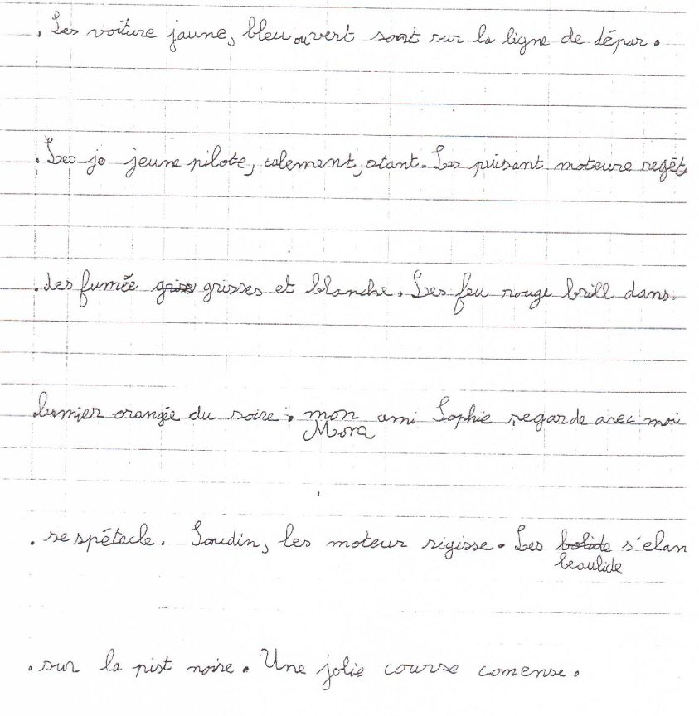
4. Mise au point: la chaine des accords
CE2

Slide 22
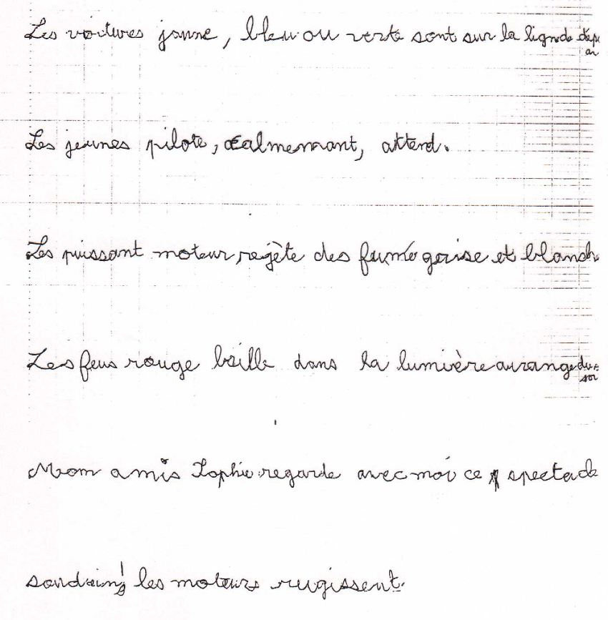
4. Mise au point: la chaine des accords

Slide 23
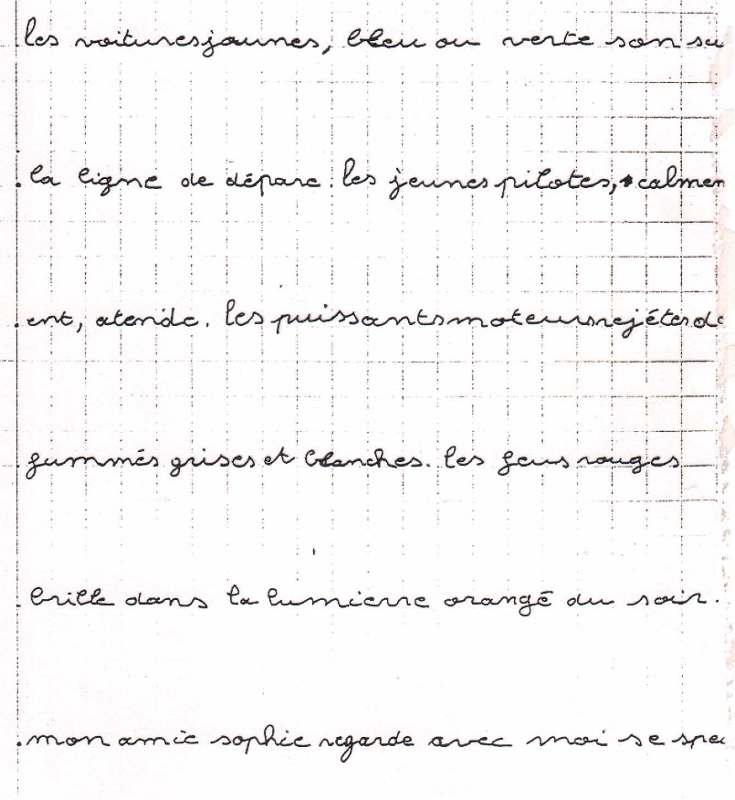
4. Mise au point: la chaine des accords

Slide 24
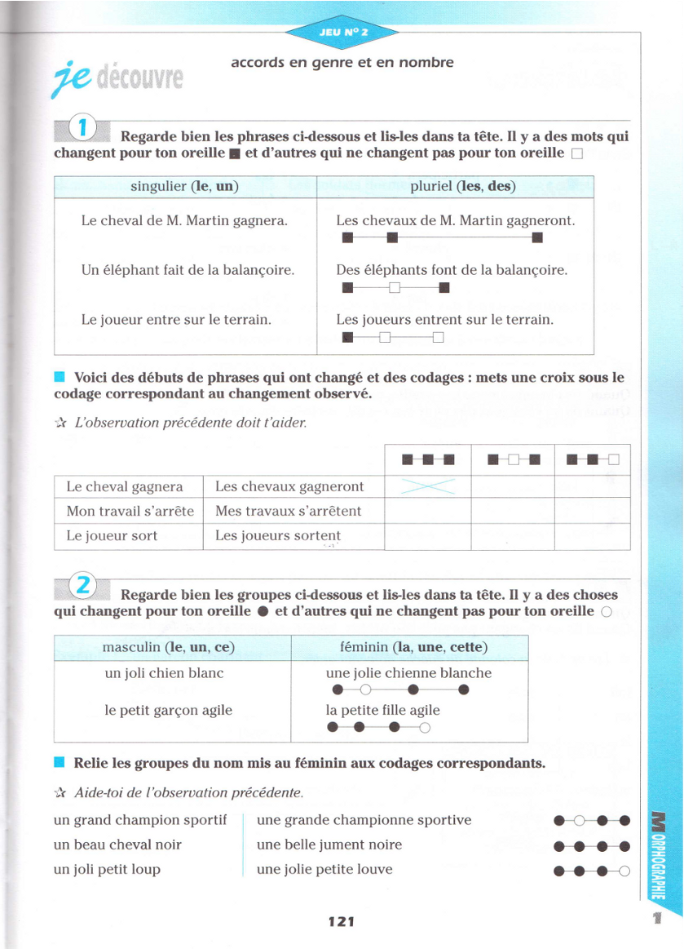
4. Mise au point: la chaine des accords
4.2. Matérialiser la chaine des accords
Cf. J.P. Jaffré, R. Ducard L.E.O. Nathan, 1994

Slide 25
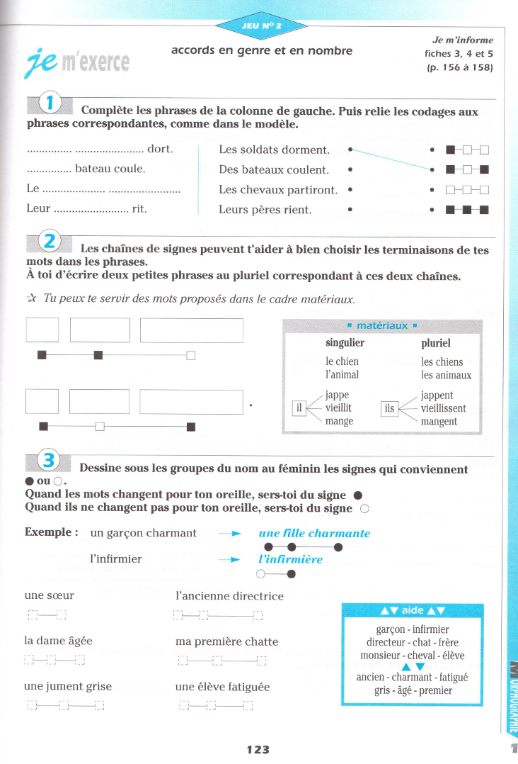
4. Mise au point: la chaine des accords

Slide 26
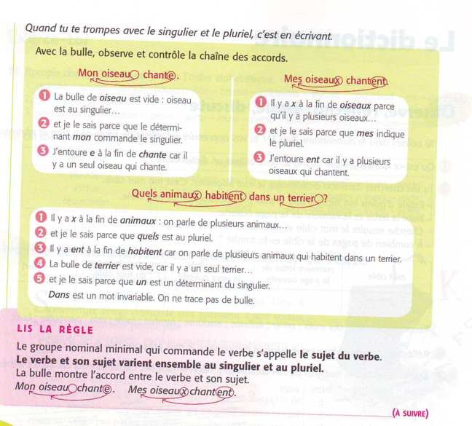
4. Mise au point: la chaine des accords
Un autre codage pour figurer la chaine d’accord : Les manuels Parcours

Slide 27
5. Mise au point: la dictée
5.1. Les différentes dictées
5.2. La dictée négociée
5.3. Exercices d’entrainement et outils analogiques

Slide 28
5. Mise au point: la dictée
Critiquée dans sa forme traditionnelle car
surtout perçue comme exercice de contrôle des connaissances plus que d’apprentissage;
évaluation d’un savoir isolé des conditions d’écriture normales ;
situation psychologique très difficile
notations très dures (parfois négatives)

Slide 29
5. Mise au point: la dictée
Mais très forte demande des parents et de l’institution mais surtout impact fort révélé par les recherches récentes (Goigoux, Enquête lire, écrire au CP)
En fait, la dictée est un exercice très utile
si on repense l’exercice pour ne pas en faire un amalgame de problèmes et de pièges ;
si on ne se centre pas exclusivement sur l’évaluation mais sur l’apprentissage ;
si on favorise l’attention réfléchie sur les faits graphiques ;

Slide 30
5. Mise au point: la dictée
si on en diversifie les formes, pour ne pas garder que la dictée traditionnelle, essentiellement évaluative ;
si elle est reliée aux outils construits lors de la séquence et à utiliser comme aides, surtout pour les élèves en difficulté ;
si on reconsidère l’erreur (évacuer la notion de « faute » très culpabilisante) comme étant normale et formative.
Prévoir d’autres formes.

Slide 31
5. Mise au point: la dictée
5.1. Les différents types de dictée
Cf. DOC-Les différentes dictées Eduscol
5.2. La dictée négociée
  Voir film

Slide 32
5. Mise au point: la dictée
5.3. Privilégier la résolution de pb (cf Angoujard)
      Explicitation et formulation d’un problème (« on met s ou ss » ? « on met –s ou –nt? )(on met a ou à ? »…)
      Résolution
  Formulation d’hypothèses
  Constitution d’un corpus de mots ou de phrases assez large pour être représentatif
  Analyse du corpus : observation et manipulation; vérification des hypothèses. Recherche de type métalinguistique.

Slide 33
5. Mise au point: la dictée
    Récapitulation de ce qui a été appris - Formalisation – codification
Élaborer collectivement la règle
Faire une fiche outil
    Automatisation – consolidation par des exercices
    Production d’écrit
→ Démarche qui motive (réponse à un pb), qui active l’autonomie, la réflexion (d’ordre métalinguistique) et qui relève plus de l’apprentissage (appropriation des savoirs) que de l’enseignement.

Slide 34
5. Mise au point: la dictée
5.4. Exercices et outils analogiques
Exercices d’entrainement
  Copie active pour l’orthographe lexicale: « photographier » le mot ou l’épeler et l’écrire de mémoire, en vérifiant à la fin. Ardoise. Procédé Lamartinière.
  Dictée des mots par un camarade.
  Donner des mots ou des phrases et trouver dans quelle liste analogique il pourrait rentrer.
  Jeux, mots croisés, charades, anagrammes…
  Exercices fabriqués par les élèves.

Slide 35
5. Mise au point: la dictée
Ecriture avec contraintes
  Ecrire un texte à partir d’une séquence de mots : « marche dans la forêt », « marchent dans la forêt », « marches dans la forêt »
  Ecrire à partir d’une séquence de formes verbales : manger- cachés – tombé- cuisiné. / Mangeait- cachaient – tomber – cuisinait.

Slide 36
5. Mise au point: la dictée
Des outils analogiques
Pour l’infinitif
  Elle n’a pas fini de manger.
  Nous en avons profité pour scier du bois.
  Il se mit à bavarder.
  J’ai envie de partir en vacances.
  Il est sorti sans mettre sa casquette…
Pour les homophones
Le chat a mangé la souris
Le chat avait mangé la souris
Mon père a tondu la pelouse
On a porté le chat chez le vétérinaire
Je vais à l’école
Hélène est allée à la piscine
On fait les courses au supermarché
Il faut porter le chat chez le vétérinaire

Slide 37
Bibliographie
Cogis et Manesse, 2007, enquête « Lire, écrire, compter » :
http://www.education.gouv.fr/cid23433/lire-ecrire-compter-les-performances-des-eleves de-cm2-a-vingt-ans-d-intervalle-1987-2007.html
Voir la circulaire ministérielle du 3 mai 2012 qui rappelle que la maitrise de l’orthographe a « un impact significatif sur la maitrise de la langue française dans toutes ses dimensions, notamment la compréhension des écrits et l’identification des mots » :
http://www.education.gouv.fr/pid25535/bulletin_officiel.html?cid_bo=59862
Brissaud, Cogis (2011), enseigner l’orthographe à l’école, Hatier
Cogis D. (2005). Pour enseigner et apprendre l'orthographe, Paris : Delagrave éditeur.
Catach, N., (1992) L’orthographe, Que sais-je ? PUF.

